Slide 1
数学实验
黄润成
编辑：劳业淮

Slide 2
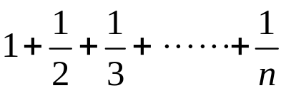
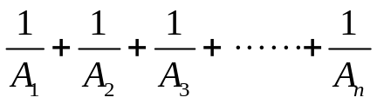

调和级数
被称之为调和级数
其中
为等差数列，是调和级数的推广，被称之为广义调和级数

Slide 3


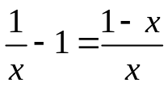


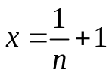
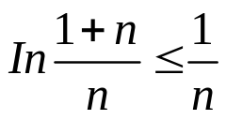
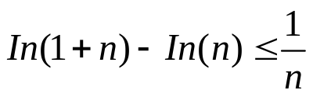
技巧性证明
引理：In(1+x)-In(x)
证明：首先证明 In(x) 可令F（x）=In(x)-x+1 ,则求导F‘(x)=
当0<x<1 时 F‘(x)>0 则函数递增. 当x 时， F‘(x) 即函数递减
∴ F(x) 最大值为 F(1)=0，即In(x) 成立，令 有

Slide 4
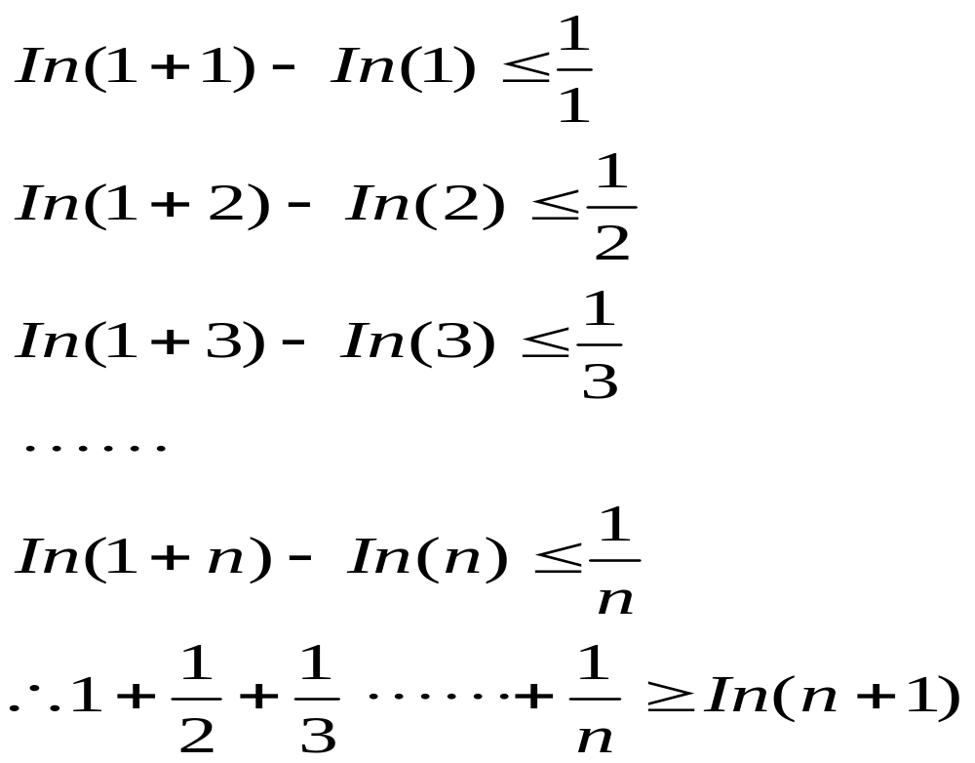
对x从1到n赋值累加有

Slide 5




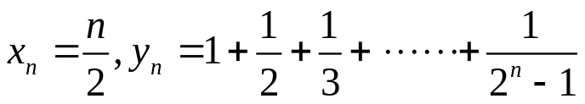
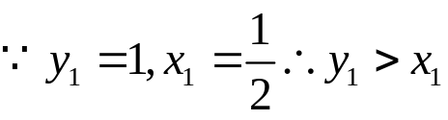


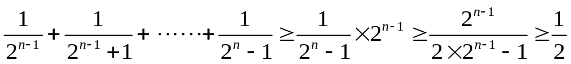
数列证明
引理：对
若有 和 则
证明：可由数学归纳法证得
证明：令 所以只需证
即 即
得证

Slide 6
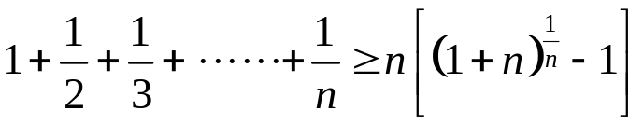
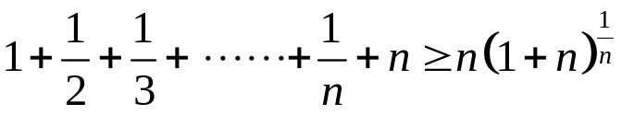
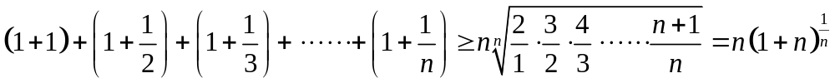
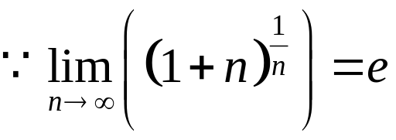
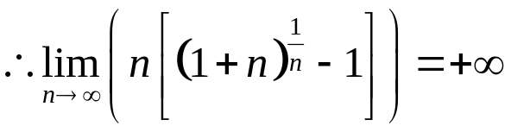
创新性证明
证明： 等价于
即
得证
∴证明了调和级数是发散的

Slide 7
费马数
有人猜想：费马数N≥4时，费马数全是合数！
费马数的因数必然是2^(n+2）*k+1 形，例如n=5时，4294967297=（128×5+1）×（128×52347+1），其中128就是2的7次方

Slide 8
费马数与正多边形的尺规作图
1801年数学家高斯证明：如果费马数K为质数，那么就可以用直尺和圆规将圆周k等分.高斯本人就根据这个定理作出了正十七边形.

Slide 9
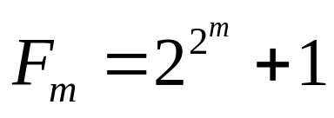
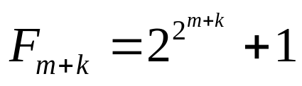
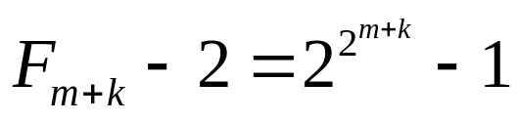
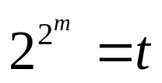


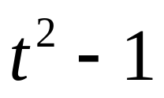
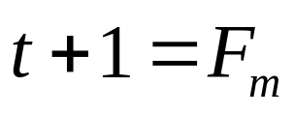
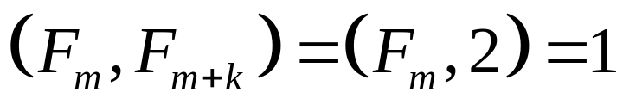
，k≥1. ， 记 ， 则上式化 ，它是 的倍数，当然也是
的倍数. 因此
即费马数都互质

